Slide 1
PFSENSE
OTHMANE TAYBI
IBRAHIME STIHI

Slide 2


INTRODUCTION
Définition
Fonctionnalité
ARCHITECTURE RÉSEAU
PLAN :
POLITIQUE DE SÉCURITÉ
CONFIGURATION
les règles du pare-feu
serveur proxy
CONCLUSION

Slide 3

Définition :
Une solution de sécurité open-source avec un noyau personnalisé basé sur FreeBSD OS. PfSense est l'un des principaux pare-feu réseau avec un niveau commercial de fonctionnalités. PfSense est disponible en tant que périphérique matériel, Appliance virtuelle et binaire téléchargeable (édition communautaire).

Slide 4


Fonctionnalité :
VPN
DHCP – Relais
La surveillance
DNS dynamique
NAT
Signalement

Slide 5









Architecture réseau :
DMZ
LAN
192,168,1,0
192,168,2,0

Slide 6







Politique de sécurité :
192.168.2.1
192.168.3.1
LAN
DMZ
Autoriser
192.168.2.0
192.168.3.0
192.168.2.0
Autoriser
192.168.2.0
Autoriser
192.168.2.0

Slide 7
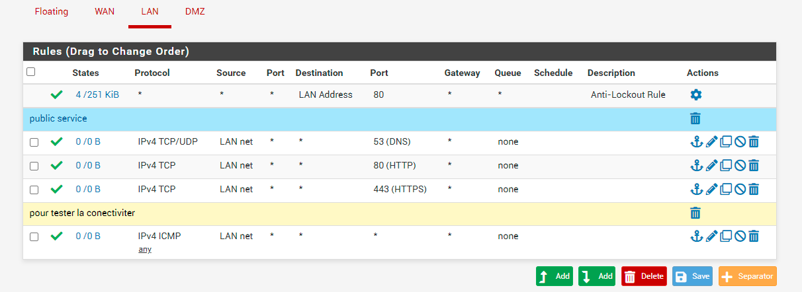
LAN
les règles du pare-feu :
192.168.2.1
192.168.3.1
LAN
DMZ
Autoriser
192.168.2.0
192.168.3.0
192.168.2.0
Autoriser
192.168.2.0

Slide 8
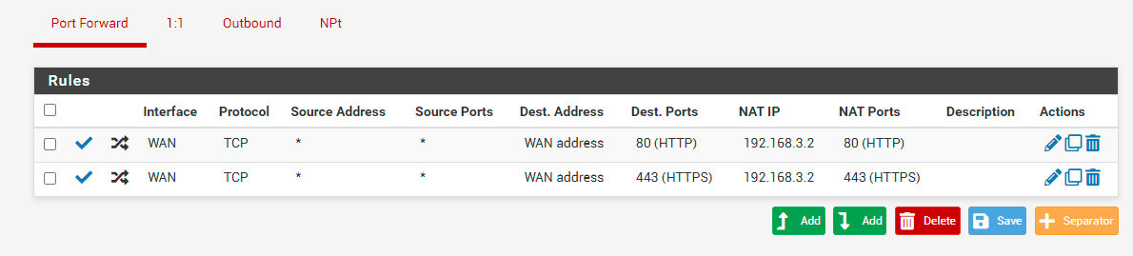
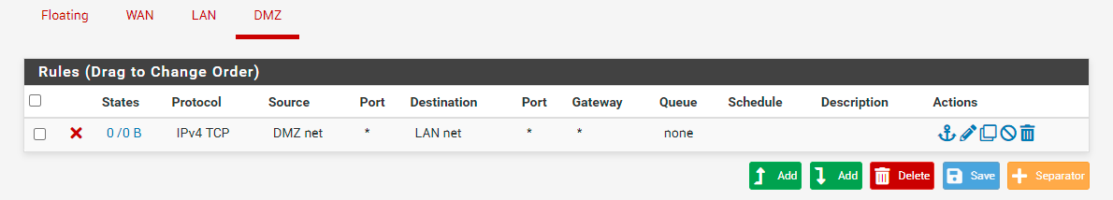
les règles du pare-feu :
DMZ
192.168.2.1
192.168.3.1
LAN
DMZ
192.168.2.0
192.168.3.0
Autoriser
192.168.2.0

Slide 9







Serveur proxy :
LAN
WAN
Target catégories :
Facebook
Netflix
YouTube

Slide 10
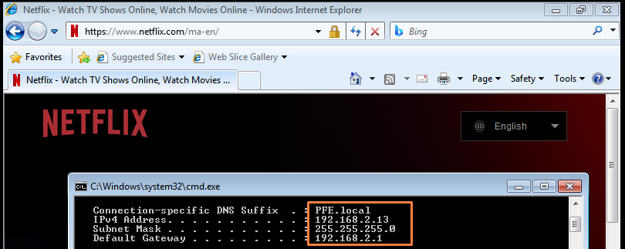
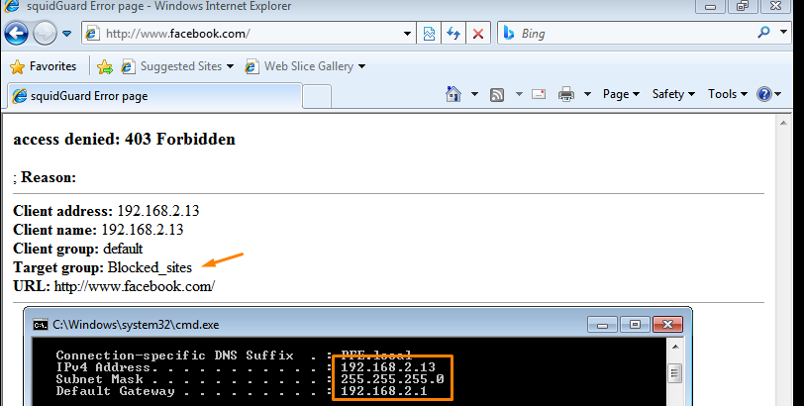
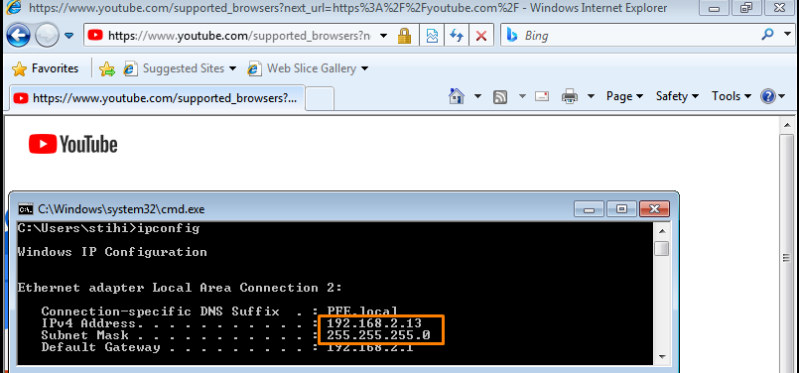
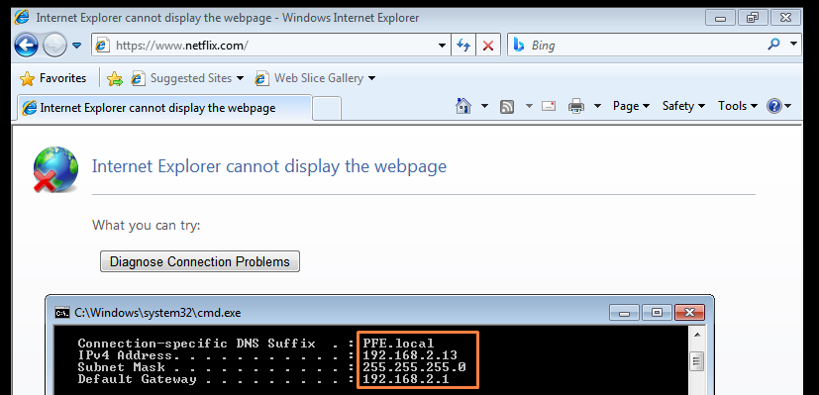
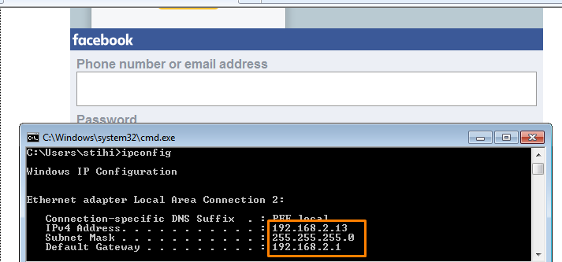
Serveur proxy [Avant]
Serveur proxy [Apres]

Slide 11
la vidéo

